Slide 1
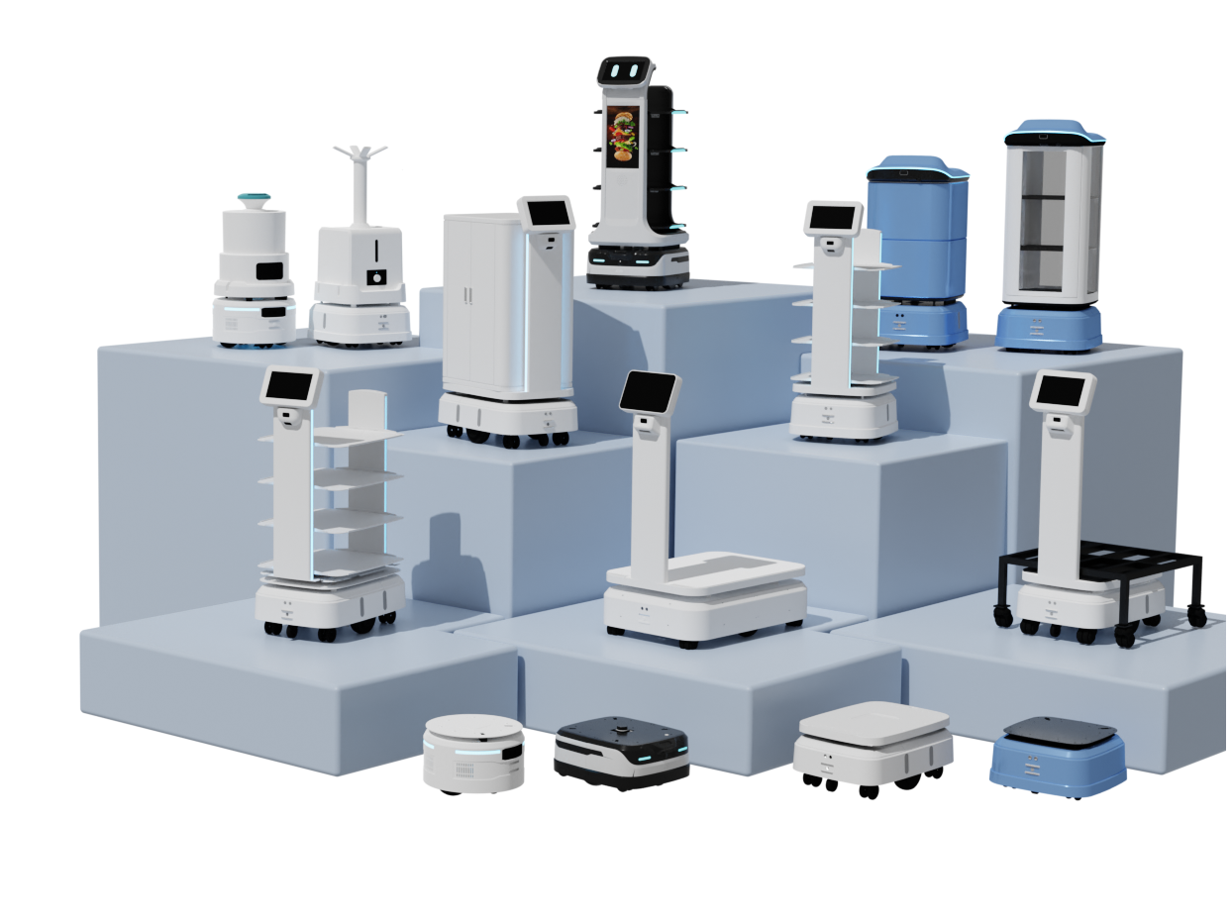
RCS机器人调度控制系统
任务管理
路径规划
状态监控
系统对接
配置与管理

Slide 2
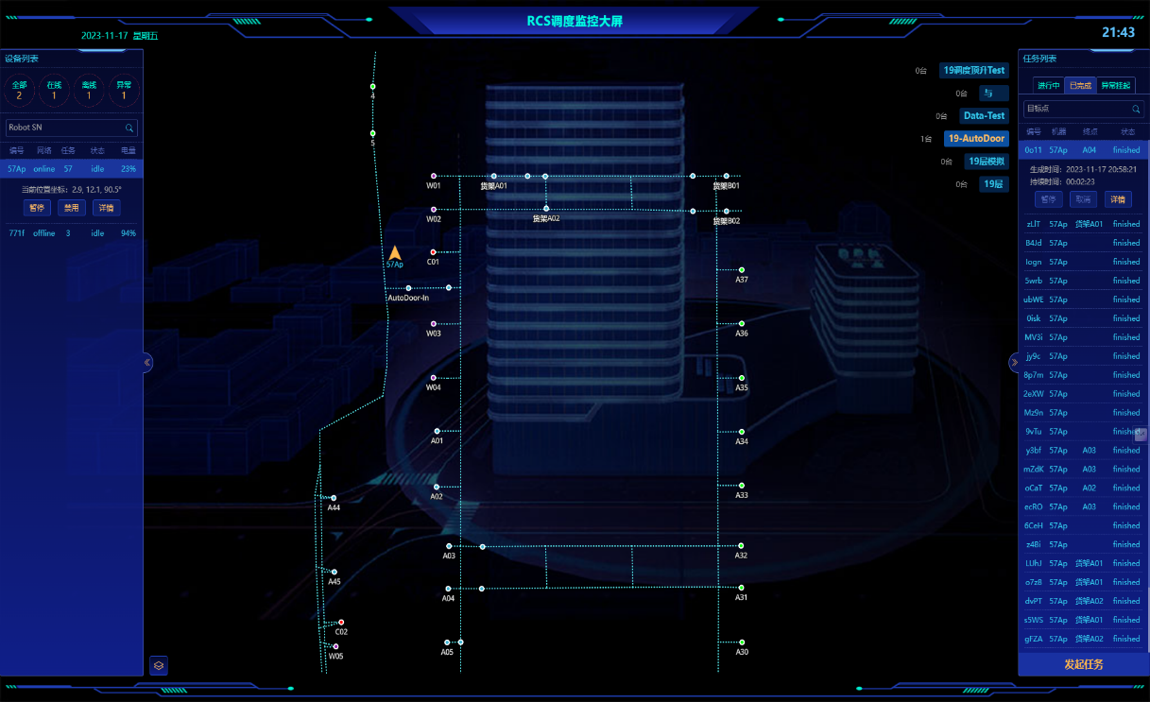
RCS机器人调度控制系统
RCS机器人调度控制系统是移动机器人领域的重要组成部分，它负责机器人的任务分配、路径规划、状态监控以及与其他系统的协同工作。通过运用机器学习和多智能体博弈等AI技术，RCS系统能够确保机器人在复杂环境中高效、准确地执行任务
■ 多车型混合调度：支持混合调度，背负式、举升式、潜伏式、叉车等多机型混合使用；负载均衡集群部署，支持多台RCS服务横向扩展；
■ 路径规划算法：支持最短路径规划、交通动态管理、避让、重规划、支持超大地图规划；
■ 状态监控：机器人状态监控，实时监控机器人的在线状态、负载状态、工作状态、位置坐标、电池电量等信息。
异常处理：及时发现并处理机器人运行中的异常情况，保障系统稳定运行。
多种外设对接：支持含呼叫器、自动门、闸机、电梯、指示灯、音响等外设的业务场景；
■ 多种对接方式：为上层系统（MES/WMS等)提供标准对外接口 ， 多种通信协议并存 ，满足多种厂内物流搬运需求。

Slide 3
RCS机器人调度控制系统-常用搬运场景
■ 任务挂起： 任务涉及的目标区域或者目标点无空储位或者无满足条件的货架，即不满足搬运条件的情况下，可
以任务挂起， 系统会一直判断，直到满足搬运条件后，会执行该搬运任务，无需再次触发。
■ 交通管理：协调多台机器人之间的交通，确保交通流畅，避免机器人之间的冲突和等待时间。
■ 出库顺序： 一个工作台触发一次产生的任务作为一个任务组 ，RCS调度系统严格按照上层系统定义的该任务组里面的每一个任务的顺序执行，即AGV背着目标货架到达工作台的顺序是严格按照上层系统定义的顺序来的。
■ 排队数设置： 基于上层系统新建的任务不设上限，可预设任意数量的搬运任务，无需人工编辑任务，释放人力等待。
■ 对任务类型设置不同优先级： 若项目中涉及多种任务类型，那么在AGV资源不够充足的情况下，优先
执行那种任务，可以通过设置优先级来实现。

Slide 4
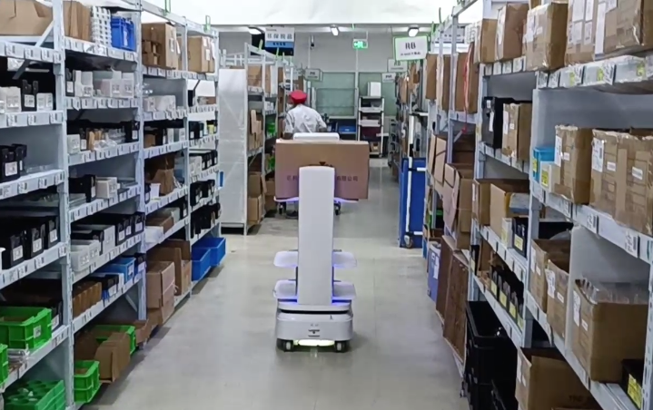
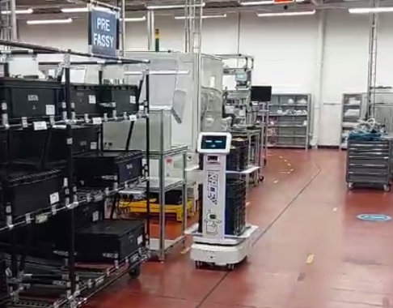
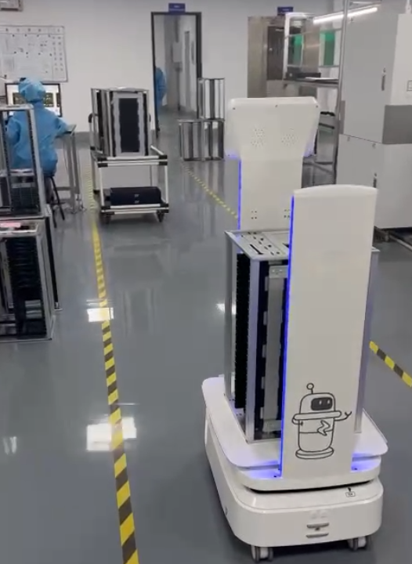
RCS机器人调度控制系统-常用搬运场景
电商领域：在电商仓库中，RCS系统能够管理多台机器人进行货物的入库、出库、盘点等操作，提高仓库管理效率和准确性。
3C电子：与工厂业务对接，提升流水线货物搬运效率，减少人为干预的错误率。
物流领域：在大型物流仓库中，RCS系统能够管理多台AGV（自动导引车），实现货物的自动搬运和分拣，提高物流效率。

Slide 5
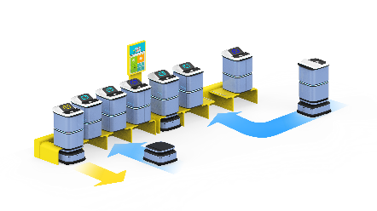
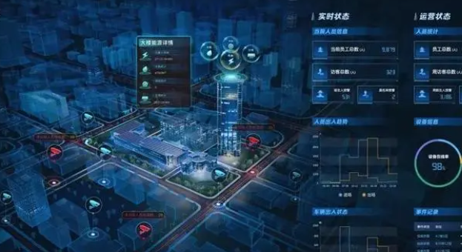
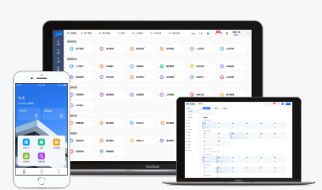
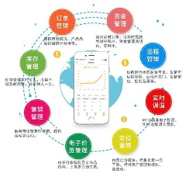
RCS机器人调度控制系统-系统对接
运营监控大屏
云端调度系统
系统柔性满足个性化需求
RCS可与WMS、 MES、 ERP等各种企业上下层系统无缝对接，针对不同业务场景， RCS提供仓储、搬运两种对接模式的标准接口，展现高度兼容性和扩展性。
支持定制化需求，服务器扩容部署。
智慧机器人平台
系统全联接、数据全融合
SaaS服务
对接工厂业务系统
生产ERP
物流WMS

Slide 6
感谢观看

